Slide 1
CSC1 Week 3

Slide 2
Leerdoelen CSC1 Week 3
Je bent na het volgen van deze cursus in staat om:
in VHDL een hardware module te ontwerpen en implementeren met een memory bus interface zodat deze module, vanuit een soft of hard core processor, memory mapped te programmeren is;
een embedded systeem op een FPGA te ontwerpen en implementeren bestaande uit een soft core, software, bestaande hardware modules en zelf in VHDL geïmplementeerde hardware modules;
op dit embedded systeem een RTOS toe te passen;
een embedded systeem op een FPGA te ontwerpen en implementeren bestaande uit een hard core, software die draait onder Linux, bestaande hardware modules en zelf in VHDL geïmplementeerde hardware modules;
te beslissen of bepaalde functionaliteit van een embedded applicatie beter op een soft core, op een hard core of in hardware geïmplementeerd kan worden;
verschillende vormen van High Level Syntheses met de voor- en nadelen van deze vormen te benoemen.

Slide 3
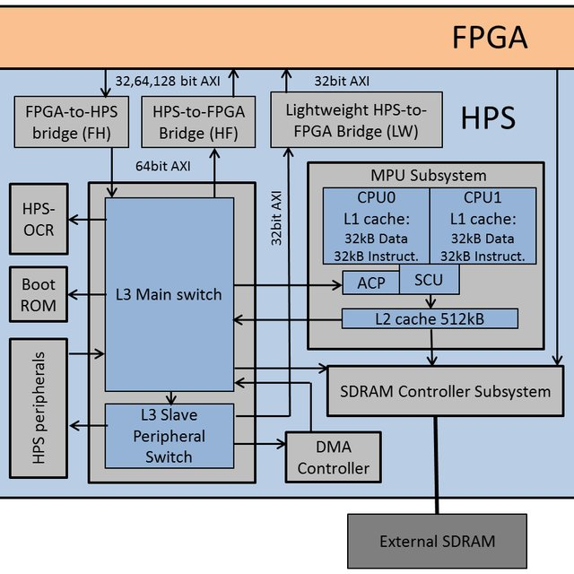
Leerdoelen Week 3
Leerdoelen week 3. Je leert hoe je:
De ARM-Cortex A9 bare-metal kunt programmeren
Een HPS systeem configureert
Linux laat samenwerken met jouw HPS systeem
Vanuit Linux met de FPGA communiceert
  Kernel module
  Character device

Slide 4
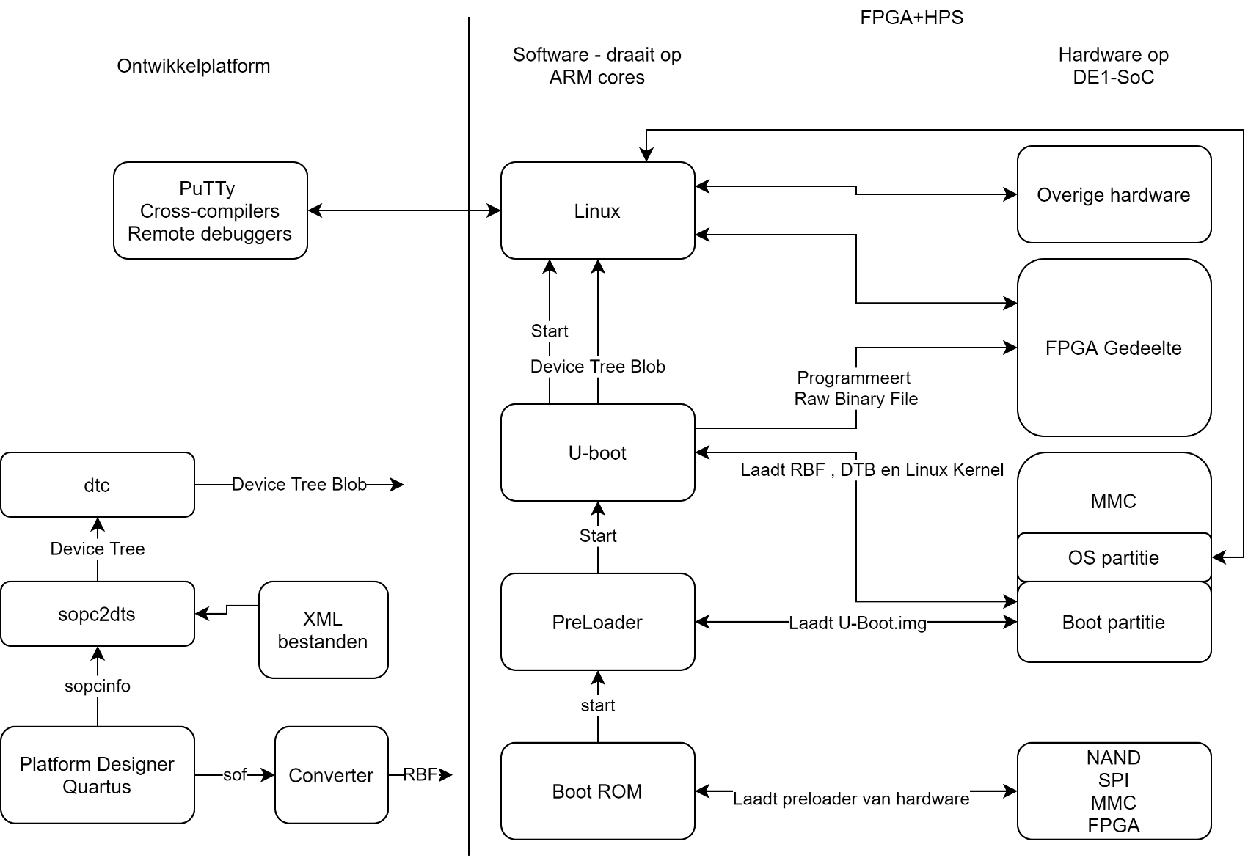
Overzicht processen

Slide 5
Stappen
Genereer HPS systeem in platform designer
Converteer .sof bestand naar .rbf bestand
Genereer device-tree-blob
  Converteer .sopcinfo en xml naar device-tree
  Compileer device-tree naar device-tree blob
Vervang .dtb en .rbf bestanden op bootpartitie
Boot het bordje

Slide 6
Linux
Stap 1
  User-space code om registers te beschrijven/lezen
    adres = mmap(address lightweight bus,…)
    *(adres + pio_offset + register_offset)
Stap 2
  Kernel-space module voor abstractie hardware
    Character device
    Benaderbaar vanuit user-space

Slide 7
Volgende week…
Design space Exploration
Implementatie op Softcore of FPGA of Hardcore?

Slide 8


Aan de slag!
Aan de slag met Opdrachten_Week_3.pdf

